Slide 1
Plano de Trabalho – GT-CEAD
Quem somos?
Grupo Técnico de Comunicação Estratégica e Análise de Dados Avançada – GT-CEAD
Instituído pela Portaria STN nº 855, de 2017, para (art. 1º):
executar atividades de comunicação estratégica institucional e de análise de dados avançada,
com foco na promoção da transparência pública e no aprimoramento de práticas relacionadas às atribuições desta STN,
apoiando a produção e a divulgação de conhecimento, com vistas a colaborar para o debate de políticas públicas,
promovendo maior disponibilidade de informações em temas que a sociedade não encontra facilmente fontes para análises de forma objetiva.
Equipe multidisciplinar com dedicação exclusiva selecionada por meio de processos seletivos (art. 2º)
Grupo responde diretamente ao Secretário-Adjunto (art. 2º)
Constitui objetivo do GT-CEAD produzir trabalhos de pesquisa relativos a temas de interesse estratégico da STN (art. 3º)
Nos trabalhos em articulação com as áreas de negócio da STN, o GT-CEAD contará com a colaboração eventual de servidores designados pelos respectivos Subsecretários (art. 4º)
O GT-CEAD funcionará pelo prazo de 2 (dois) anos (art. 6º)
Trimestralmente, o GT-CEAD submeterá ao conhecimento do Comitê de Gestão (COGES) relatório sobre o andamento de suas atividades no último período (art. 7º)
O GT-CEAD terá acesso a todos os dados e informações necessários à consecução dos [seus] objetivos (art. 5º)

Slide 2
Plano de Trabalho – GT-CEAD
O que queremos fazer?
Tipos de produtos
Histórias
Visualizações
Estruturação de dados
Estudos
Formas de entrega
Páginas web
Gráficos
Consultorias
Diagnósticos / relatórios
Modelos
Dados
Vídeos / animações / conceitos

Slide 3

Plano de Trabalho – GT-CEAD
?
O que estamos fazendo?
Produto | Áreas envolvidas | Iniciativa / origem | Forma de entrega
“O RTN Ressignificado” | SUPEF | GT-CEAD | Website, Tesouro Transparente
“Uma história sobre o Tchiluanda” | SUPEF | GT-CEAD | Animação? Vídeo? Campanha publicitária?
Painel interno da Regra de Ouro – consultoria visualizações, estruturação de dados | SUDIP | Área | Consultoria
Análise do perfil e da dependência dos Municípios brasileiros | SURIN, SUCON | GT-CEAD, SecAd | Website, Tesouro Transparente
Painel de Informações Fiscais dos Entes Subnacionais – consultoria visualizações, design da informação | SURIN | Área | Consultoria
Painel interativo das Despesas de Pessoal dos Estados de 2009 a 2017 | SURIN, SUCON | GT-CEAD, SecAd | Website, Tesouro Transparente
Estudo para melhoria das projeções de receitas no acompanhamento das disponibilidades de caixa | SUPOF, SUCON | GT-CEAD, Área, SecAd | Modelo de projeções
Estudo dos limites de pagamento do exercício / restos a pagar. Construção de modelo de projeção? | SUPOF | GT-CEAD, Área | Estudo / diagnóstico. Modelo de projeções
Análise da eficiência da execução orçamentária | SUPOF, SUCON | GT-CEAD | Estudo / diagnóstico.
Realização de etapa do PyData Brasília na STN | SUCOP, Comunidade Externa | GT-CEAD | Evento

Slide 4
Plano de Trabalho – GT-CEAD
Como vamos fazer?
O processo
Os projetos serão prospectados por meio de workshops a serem realizados com cada subsecretaria.
Os projetos serão então consolidados pelo Grupo e serão priorizados pelo Secretário-Adjunto.
Os projetos serão desenvolvidos com a colaboração de representantes das subsecretarias definidos por ocasião dos workshops.
Esses representantes posteriormente validarão os produtos e suas formas de entrega.
Poderão ser realizados laboratórios.
Apresentação dos trabalhos para a ASCOM, especialistas das áreas envolvidas e demais interessados.
Brainstorm. Workshop.

Slide 5
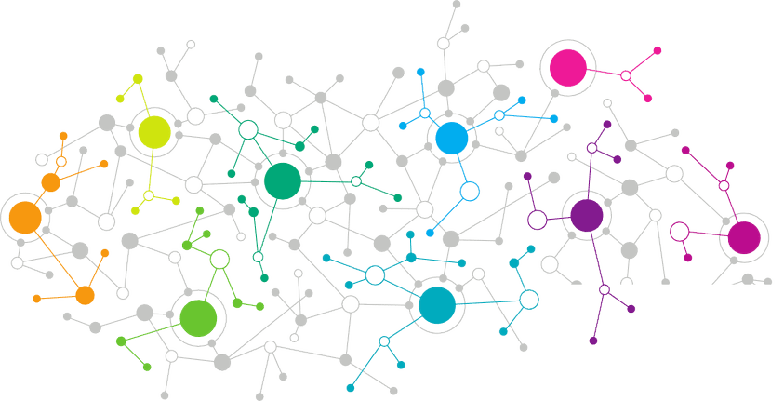
Plano de Trabalho – GT-CEAD
O que estamos estudando e aprendendo?
Data
Science
Storytelling
Criatividade
Edição de vídeos
Webdesign
Desenvolvimento web
Visualização de dados
Design da informação
Análise de dados
Estatística
R
Construção de “Data Products” (R Markdown)
Participação nas comunidades de ciência de dados
Que o Tesouro está cheio de boas ideias
(e dados)
(e oportunidades)
(obrigado, Hugo!)
(e até sobre cores! obrigado, Vivi!)

